Slide 1
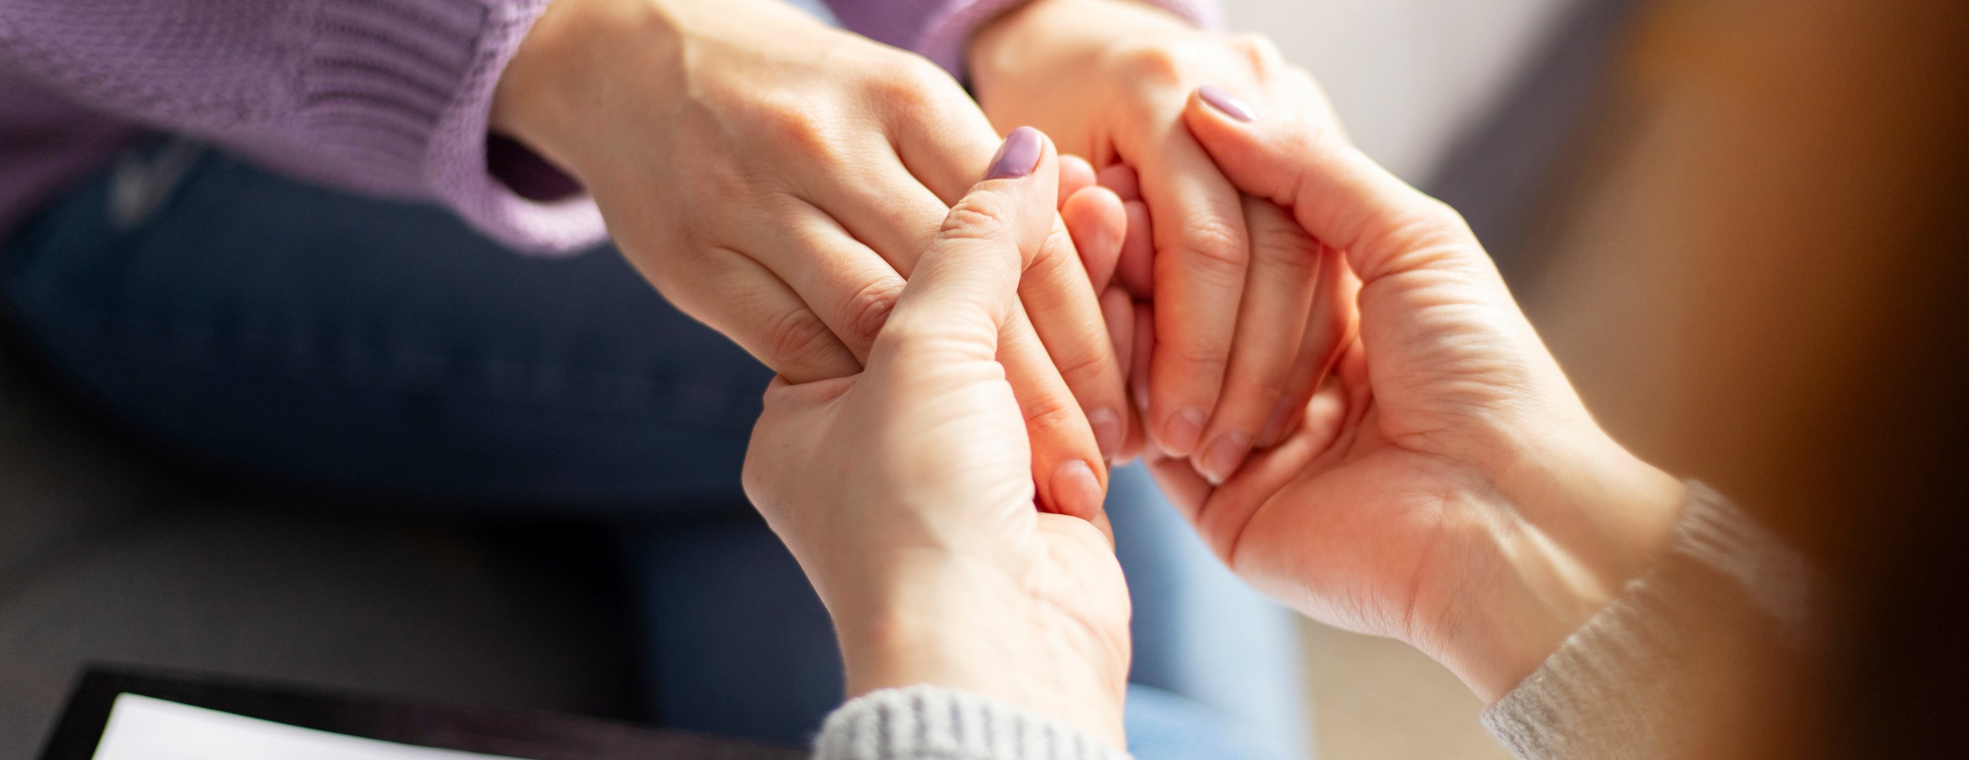

Coordinato dalla Prof.ssa Bastianoni
Il Servizio di Counseling Psicologico “Da Soli Mai”
Propone i seguenti seminari di gruppo
Anno accademico 2023-2024 | settembre 2023 | ottobre 2023 | novembre 2023 | dicembre 2023 | gennaio 2024 | febbraio 2024 | marzo 2024 | aprile 2024 | maggio 2024 | giugno 2024 | luglio 2024 | agosto 2024
seminari condotti dalla Dott.ssa Elisa Malaguti | in presenza in via Ariosto 35 dalle 16.30 alle 18.30 |  |  | online | in presenza in via Ariosto 35 dalle 16.30 alle 18.30 |  |  |  |  |  |  | online
Come uso la mia energia psicologica? | 7 e 14 | 4 e 11 | 9 e 16 |  | 10 e 17 | 8 e 15 | 6 e 13 | 4 e 11 | 2 e 9 | 13 e 20 | 11 e 18 | 1 e 8
Io valgo e sono ok! | 21 e 28 | 18 e 25 | 23 e 30 | 7 e 14 | 24 e 31 | 22 e 29 | 20 e 27 | 18 e 29 | 16 e 23 | 27.06 e 4.07 | 3 e 10
Al cuore si comanda? | 6 e 13 | 5 e 12 | 8 e 15 |  | 11 e 18 | 7 e 14 | 7 e 14 | 5 e 10 | 30.05 e 6.06 | 5 e 12 | 17 e 24 | 22 e 29
Cambiamente Io con me… più di ieri… meno di domani… | 20 e 27 | 19 e 24 | 22 e 29 | 21 e 28 | 25.01 e 1.02 | 21 e 28 | 21 e 28 | 17 e 24 | 8 e 15 | 19 e 26 | 25 e 31
seminari condotti dalla Dott.ssa Giulia Strizzolo | in presenza in via Ariosto 35 dalle 15.00 alle 17.00 |  |  | online | in presenza in via Ariosto 35 dalle 15.00 alle 17.00 |  |  |  |  |  |  | online
Ansia? Impariamo a gestirla! | 4 e 11 | 2 e 9 | 6 e 13 | 4 e 11 | 9 e 16 | 6 e 13 | 5 e 12 | 2 e 9 | 7 e 14 | 4 e 11 | 9 e 16 | 6 e 13
Rabbia il carburante per il Cambiamento | 18 e 25 | 16 e 23 | 20 e 27 | 18 e 21 | 23 e 30 | 20 e 27 | 19 e 26 | 16 e 30 | 21 e 28 | 18 e 25 | 23 e 30 | 20 e 27
Nel dettaglio dei singoli seminari
Come uso la mia energia psicologica?
Condotto dalla Dott.ssa Elisa Malaguti
Ti senti senza energia? Ti capita di non avere la giusta motivazione per affrontare la tua giornata? Puoi partecipare a questi seminari, condotti da un professionista, che ti permetteranno di focalizzare i modi e i luoghi in cui perdi la tua energia e potrai confrontarti con altre persone che, come te, stanno facendo la “caccia al tesoro” per ritrovare l’energia del benessere.
Ansia? Impariamo a gestirla!
Condotto dalla Dott.ssa Giulia Strizzolo
Ansia, stress attacchi di panico. Acquisire consapevolezza dei meccanismi e pensieri che li generano e li amplificano e ritornare padroni delle nostre menti. Imparare strumenti pratici e tecniche di rilassamento e respirazione per controllare ansia, stress e panico.
Rabbia, il carburante
per il cambiamento
Condotto dalla Dott.ssa Giulia Strizzolo
La rabbia è un’emozione universale, spesso spiacevole da provare, ritenuta scomoda e talvolta pericolosa. Quel che poco si sa della rabbia è che invece, saputa dominare, controllare e incanalare nella giusta direzione è un carburante fra i più potenti, in grado di
sollecitare un cambiamento e tirare fuori la grinta per superare le difficoltà. L’obiettivo del seminario è quindi imparare a cosa serve, come funziona e come si può gestire la rabbia, trasformandola in benzina per il nostro benessere.

